Slide 1
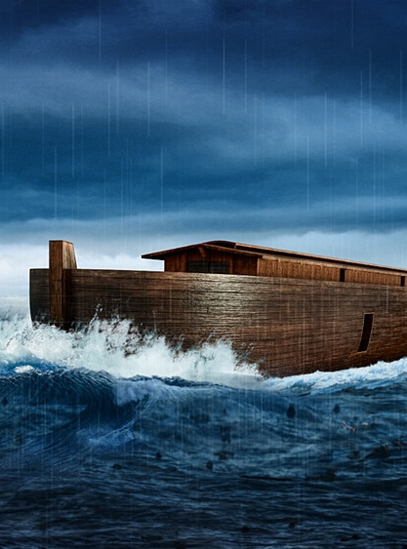

挪亚洪水
的圣经记录
创世记 6:13-17
第10课

Slide 2
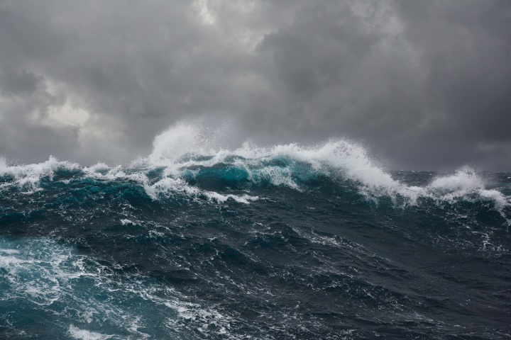
你知道这个世界曾经有过
一场全球性的大洪水吗？
Notes:
（2'）教学互动
你知道这个世界曾经有过一场全球性的洪水吗？

Slide 3

圣经告诉我们：
挪亚洪水曾将整个地球浸泡在水中，
一切高山都曾处于海平面以下，除了方舟上的人
与动物外，其他陆地上的人和动物都因此被淹死。
Notes:
圣经告诉我们挪亚洪水曾将整个地球浸泡在水中，一切高山都曾处于海平面以下，除了方舟上的人与动物外，陆地上其余的人和动物都因此被淹死。

Slide 4
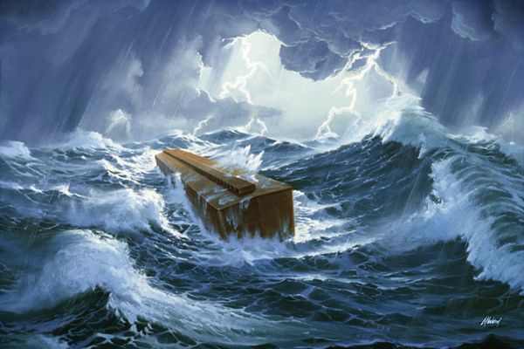
主流地质学家否认全球洪水
Notes:
但是很遗憾，现今大部分主流地质学家完全否定曾经有过一场全球性大洪水。

Slide 5
人在地上罪恶很大
创世记6:5 耶和华见人在地上罪恶很大，终日所思想的尽都是恶…… 6 耶和华就后悔造人在地上，心中忧伤…… 11 世界在神面前败坏，地上满了强暴。12 神观看世界，见是败坏了；凡有血气的人，在地上都败坏了行为。
地上罪恶很大，全人类的
思想都是恶，行为都是败坏。
Notes:
挪亚洪水不只是一次比较严重的水灾，其实它是上帝发动的一次审判。上帝发动这场大洪水是有原因的。
创世记6:5 耶和华见人在地上罪恶很大，终日所思想的尽都是恶…… 6 耶和华就后悔造人在地上，心中忧伤…… 11 世界在神面前败坏，地上满了强暴。12 神观看世界，见是败坏了；凡有血气的人，在地上都败坏了行为。
（P击）当时的世界，全人类的思想都是恶，他们的行为都是败坏。上帝看着世界上败坏的人，想的做的全部都是罪恶极大，他心中忧伤。

Slide 6
挪亚洪水的目的
创世记 6:17 看哪，我要使洪水泛滥在地上，毁灭天下。凡地上有血肉、有气息的活物，无一不死。
Notes:
于是，上帝就使洪水临到，毁灭世界包括全人类。创世记 6:17“ 看哪，我要使洪水泛滥在地上，毁灭天下。凡地上有血肉、有气息的活物，无一不死。”

Slide 7
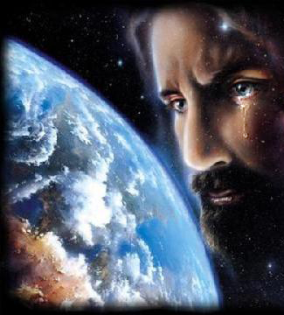
耶和华“后悔”造人在地上？
神从头开始知道未来
“后悔”是一种拟人的表述方法，表达神感到难受、心中忧伤
因为那是个邪恶的世代，神用大洪水审判
Notes:
刚才读过的经文说“耶和华后悔造人在地上”。但是神怎么会后悔呢？他造人的时候难道不知道人类会败坏吗？他当然知道。圣经告诉我们，神是知道未来的。其实这里是圣经中使用的一种拟人的表述方法，让人们知道当上帝看到人类的败坏时，他感到心疼。上帝的后悔包括忧伤和心里难过。
在那个邪恶的世代里面，上帝看到当时的人类生存已经没有意义了，他要按着公义审判，发动洪水毁灭那个世代。

Slide 8
任务一
一、按照经文填空
1. 上帝发动洪水的原因是（创6:5、创6:12）：
当时的人在世界上的 很大，他们终日所思想的尽都是 ，在地上都 了行为。
2. 大洪水的目的是（创6:17)：
毁灭 ，凡地上有 、有 的活物，无一不死。
罪恶
恶
败坏
天下
血肉
气息
Notes:
3.（2'）任务一：按照经文填空
现在，请大家根据刚才读过的经文，完成任务一的填空题。你可以在圣经中查考相应的经文来完成。
1．上帝审判的原因是：当时的人在世界上的（P击）罪恶 很大，他们终日所思想的尽都是（P击）恶，在地上都（P击）败坏了行为。
2．大洪水的目的是要毁灭（P击）天下，凡地上有（P击）血肉、有（P击） 气息 的活物，无一不死。

Slide 9
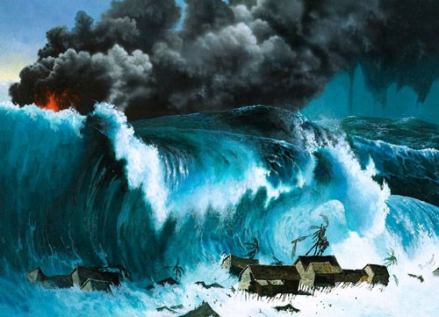
挪亚洪水的规模
Notes:
根据大洪水的起因和目的，挪亚洪水的规模就是一次全球性的洪水灾难，绝对不是今天我们知道的那些局部的短时期的洪涝灾害。

Slide 10
挪亚洪水的圣经记录
创世记7:11 当挪亚六百岁，二月十七日那一天，大渊的泉源都裂开了，天上的窗户也敞开了。12四十昼夜降大雨在地上。…… 17 洪水泛滥在地上四十天，水往上涨，把方舟从地上漂起。18 水势浩大，在地上大大地往上涨，方舟在水面上漂来漂去。19 水势在地上极其浩大，天下的高山都淹没了。20 水势比山高过十五肘，山岭都淹没了。
天下的高山都淹
没了
山岭都淹没了
Notes:
我们来看一下圣经的记载。
创7:11当挪亚六百岁，二月十七日那一天，大渊的泉源都裂开了，天上的窗户也敞开了。12四十昼夜降大雨在地上。…… 17 洪水泛滥在地上四十天，水往上涨，把方舟从地上漂起。18 水势浩大，在地上大大地往上涨，方舟在水面上漂来漂去。19 水势在地上极其浩大，天下的高山都淹没了。20 水势比山高过十五肘，山岭都淹没了。
经文告诉我们，这次的洪水是在挪亚600岁那一年的2月17日那一天开始的，连续40天没日没夜的暴雨。洪水泛滥，到最后（P击）这场洪水使得“天下的高山都淹没了”，“山岭都淹没了”。

Slide 11
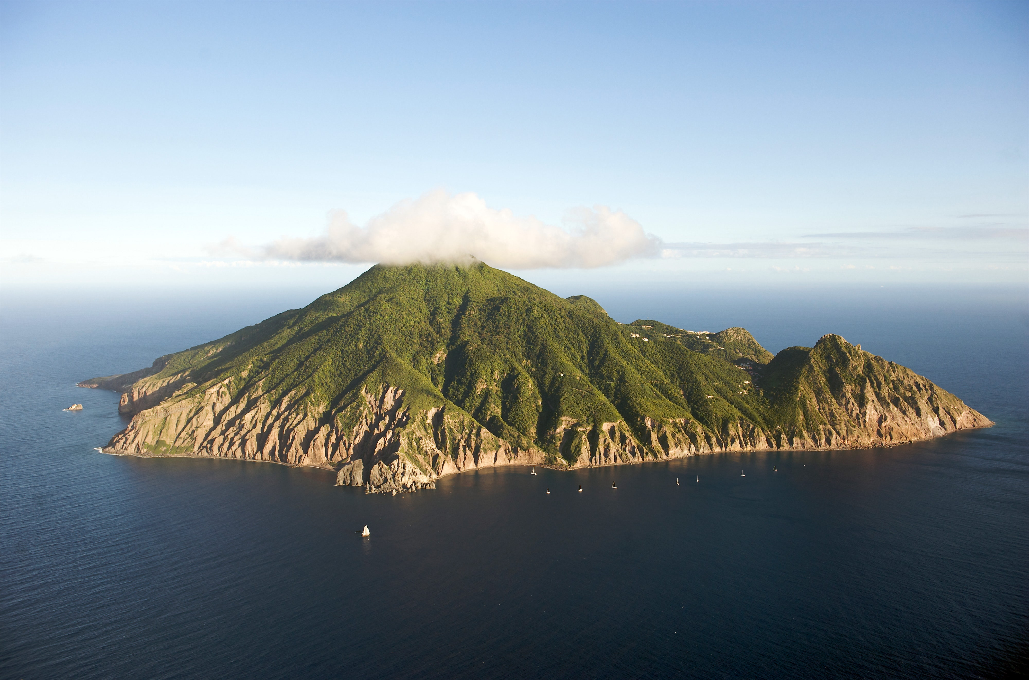
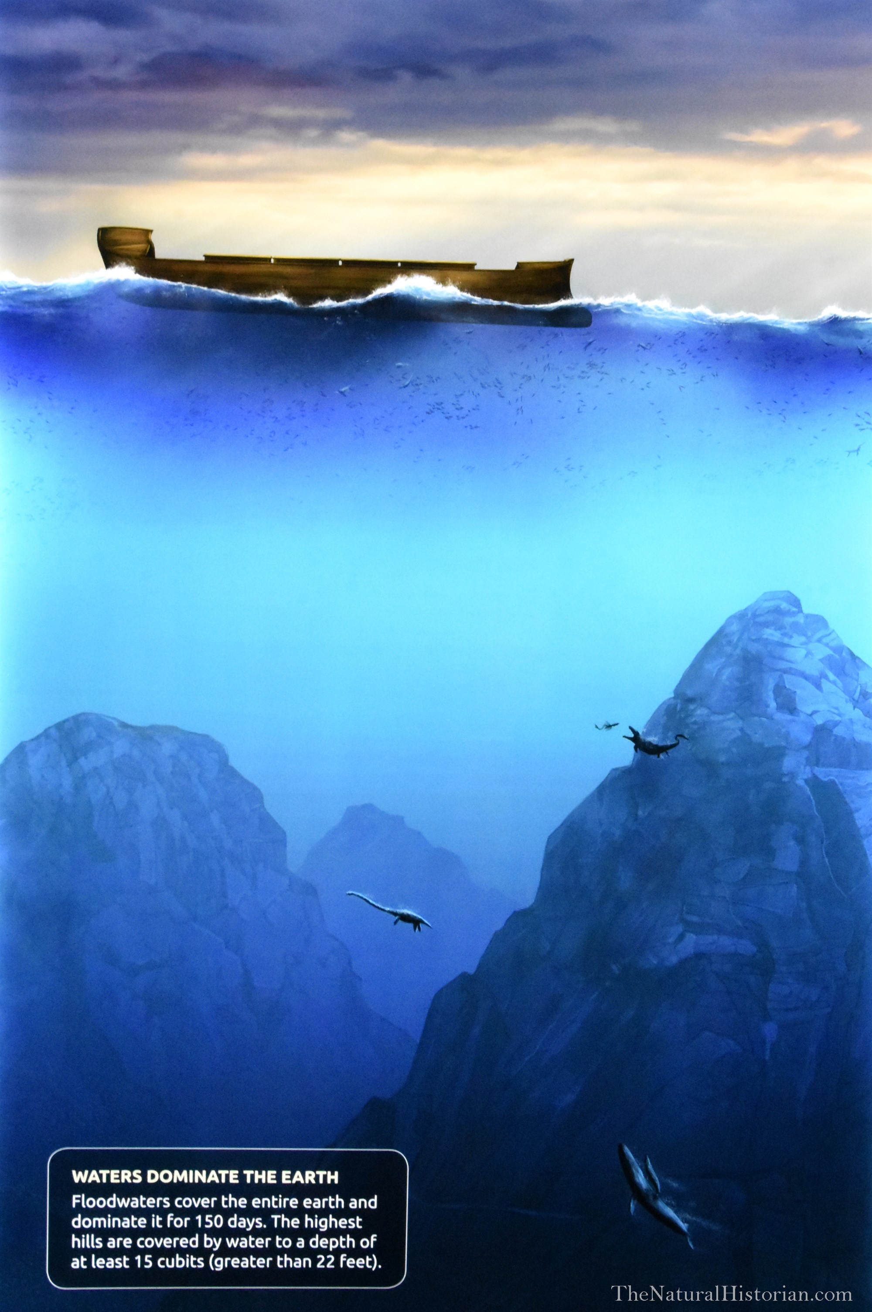

天下的高山和山岭都淹没了
“天下的高山”= 全世界的山
“都淹没了”= 所有山的最高峰都在水下
Notes:
“天下的高山” 意思就是全世界的山；“都淹没了”，意思就是所有山的最高峰都已经完全在水下。这里有两幅图，左边的山峰有没有淹没呢？（P击）很明显是没有被淹没。真正的淹没就像右图，山顶的最高点也是在水下才叫淹没。

Slide 12
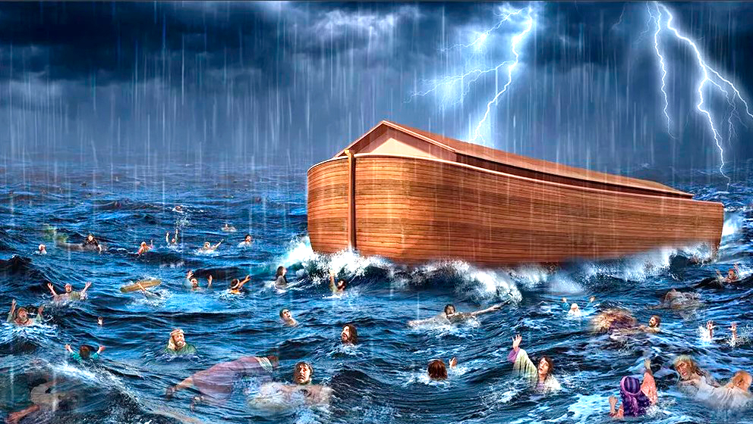
整个地球所有陆地都被浸泡在水中，没有任何一小片干地可以逃生。
Notes:
所以当天下的高山都淹没了以后，整个地球所有的陆地都被浸泡在水中，没有任何一小片干地可以逃生。

Slide 13
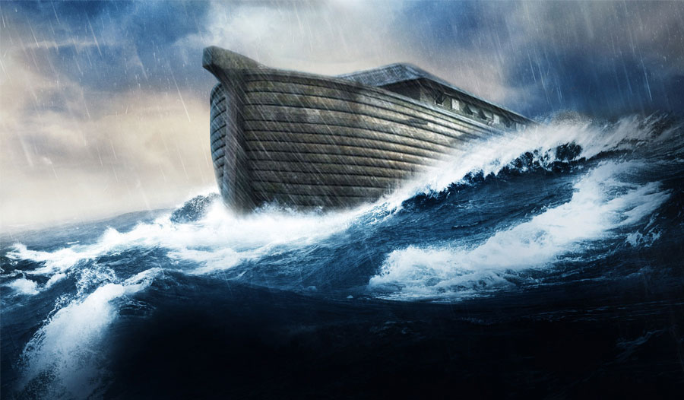
洪水淹没的范围证明：
挪亚洪水是全球性的
Notes:
根据洪水淹没的范围，我们就知道挪亚洪水一定是全球性的。

Slide 14
挪亚洪水的圣经记录
创世记7:21 凡在地上有血肉的动物，就是飞鸟、牲畜、走兽，和爬在地上的昆虫【爬行动物】，以及所有的人都死了；22凡在旱地上、鼻孔有气息的生灵都死了；23凡地上各类的活物，连人带牲畜、昆虫【爬行动物】，以及空中的飞鸟，都从地上除灭了，只留下挪亚和那些与他同在方舟里的。24水势浩大，在地上共一百五十天。
Notes:
我们再来读这段记载在创世记7:21-24的经文：
创7:21 凡在地上有血肉的动物，就是飞鸟、牲畜、走兽，和爬在地上的昆虫【爬行动物】，以及所有的人都死了；22凡在旱地上、鼻孔有气息的生灵都死了；23凡地上各类的活物，连人带牲畜、昆虫【爬行动物】，以及空中的飞鸟，都从地上除灭了，只留下挪亚和那些与他同在方舟里的。24水势浩大，在地上共一百五十天。
这段经文重复了好几次“凡地上”和“都死了”或者“都…除灭了”这样的表达。这是不断的在强调除了挪亚一家和方舟里面的动物之外，陆地上一切有血肉有呼吸的动物和人类全部都死在洪水中。

Slide 15
洪水造成的死亡比例证明：
挪亚洪水是全球性的
Notes:
根据洪水需要造成的死亡严重程度来看，挪亚洪水必须是全球性的。因为全世界除了挪亚一家以及上方舟的动物，其他陆地上的动物和所有人类都死了。

Slide 16
挪亚洪水的圣经记录
创世记8:1 神记念挪亚和挪亚方舟里的一切走兽牲畜。神叫风吹地，水势渐落。2 渊源和天上的窗户都闭塞了，天上的大雨也止住了。3 水从地上渐退。过了一百五十天，水就渐消。4 七月十七日，方舟停在亚拉腊山上。5 水又渐消，到十月初一日，山顶都现出来了…… 13 到挪亚六百零一岁...... 14 到了二月二十七日，地就都干了。
Notes:
洪水泛滥了大概150天以后，才开始慢慢消退。创世记8:1-14记录了洪水消退的过程。创世记8:1 神记念挪亚和挪亚方舟里的一切走兽牲畜。神叫风吹地，水势渐落。2 渊源和天上的窗户都闭塞了，天上的大雨也止住了。3 水从地上渐退。过了一百五十天，水就渐消。4 七月十七日，方舟停在亚拉腊山上。5 水又渐消，到十月初一日，山顶都现出来了…… 13 到挪亚六百零一岁...... 14 到了二月二十七日，地就都干了。
大概就是从第151天开始，神主动停止了洪水继续泛滥，并让洪水开始消退。到挪亚601岁的2月17日，地就干了。

Slide 17
洪水持续的时间证明：
挪亚洪水是全球性的
洪水开始：
创世记7:11 当挪亚六百岁，二月十七日那一天，大渊的泉源都裂开了……
洪水结束：
创世记8:13 到挪亚六百零一岁...... 14 到了二月二十七日，地就都干了。
一年零十日
Notes:
我们简单把洪水的持续时间计算一下。洪水开始的那一天，是挪亚600岁那年的2月17日。“地都干了”那一天，是挪亚601岁那年的2月27日。那么洪水泛滥在地球上一共是（P击）一年零十日。如果严谨一点来算，大概就是一年多的时间。

Slide 18
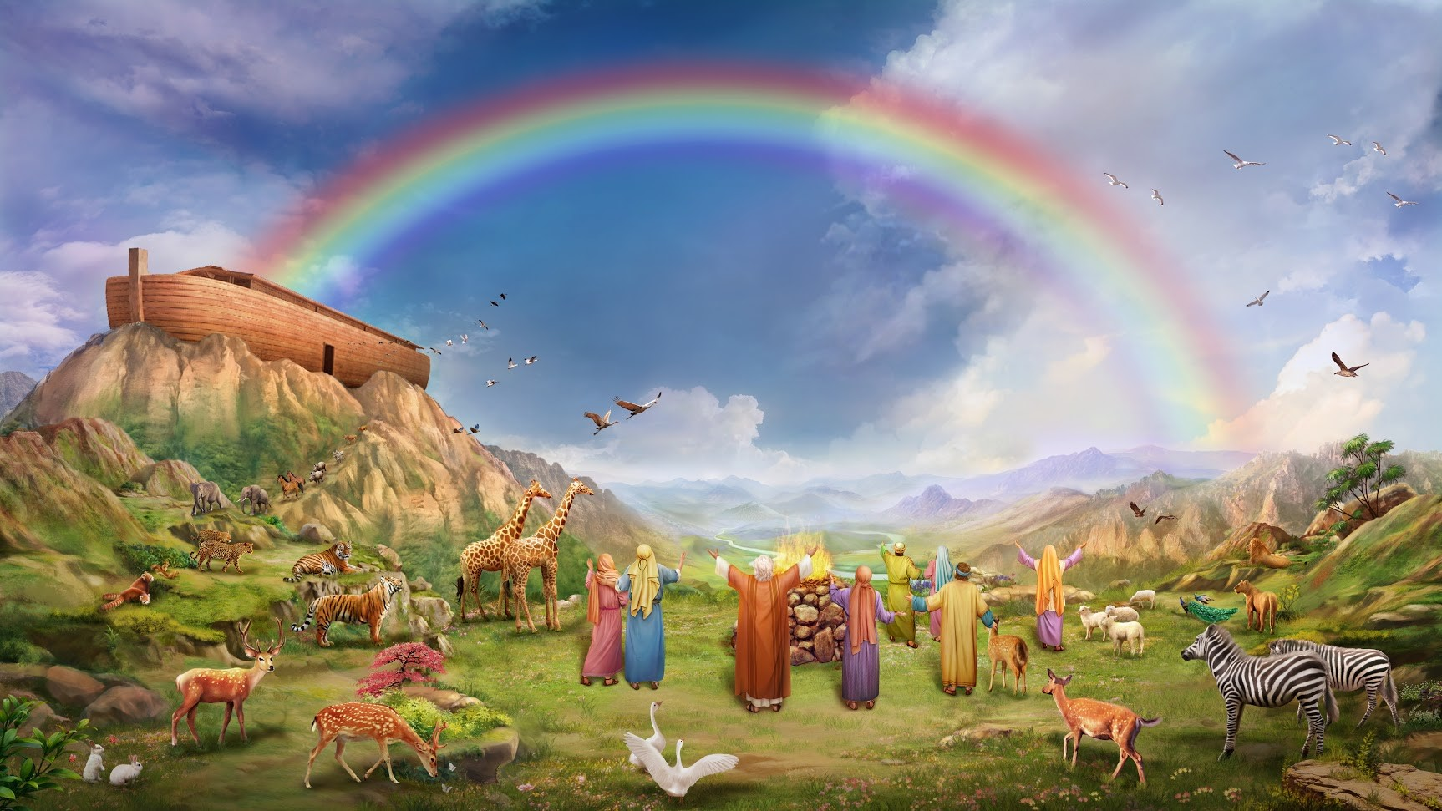
彩虹之约证明洪水不可能是局部性
Notes:
今天，有一些基督徒认为挪亚洪水是局部性的。如果你遇到否认全球性洪水的基督徒朋友，你会怎么回应他们呢？你可以试着问他们一个关于彩虹之约的问题。

Slide 19
彩虹之约证明洪水不可能是局部性
创世记9:8 神晓谕挪亚和他的儿子说：9“我与你们和你们的后裔立约，10并与你们这里的一切活物，就是飞鸟、牲畜、走兽，凡从方舟里出来的活物立约。11……凡有血肉的，不再被洪水灭绝，也不再有洪水毁坏地了。”…… 13 我把虹放在云彩中，这就可作我与地立约的记号了……
Notes:
先从圣经创世记9:8-13的经文回顾一下彩虹之约。
创世记9:8 神晓谕挪亚和他的儿子说：9“我与你们和你们的后裔立约，10并与你们这里的一切活物，就是飞鸟、牲畜、走兽，凡从方舟里出来的活物立约。11……凡有血肉的，不再被洪水灭绝，也不再有洪水毁坏地了。”…… 13 我把虹放在云彩中，这就可作我与地立约的记号了……

Slide 20
彩虹之约证明洪水不可能是局部性
彩虹之约
凡有血肉的，不再被洪水灭绝
也不再有洪水毁坏地了
Notes:
彩虹之约所约定的是“凡有血肉的，不再被洪水灭绝，也不再有洪水毁坏地了。” 那么，请问今天的世界有没有洪水？（同学们回答“有”）

Slide 21
彩虹之约证明洪水不可能是局部性
如果洪水是局部的，上帝就是骗子！因为直到今天的世界，每年都有洪水灾害。
上帝不是骗子！人会撒谎，神却从来都不会！
挪亚洪水是一场全球洪水，之前没有，以后也不会发生任何类似的洪水。
Notes:
所以，
如果洪水是局部的，上帝就是骗子！因为直到今天，世界每年都有洪水灾害。
人会撒谎，神却从来都不会撒谎，真实的上帝只讲真理，没有虚谎！
挪亚洪水是一场全球洪水，之前没有，以后也不会发生任何类似的洪水。

Slide 22


任务二
（限时1分钟）
二、判断题
1. 挪亚洪水只是一次常见的自然灾害。（ ）
2. 挪亚洪水持续了一年多的时间。 （ ）
3. 挪亚洪水淹没了整个地球，不留一点陆地。
（ ）
4. 挪亚洪水造成了全世界的生物都死了，包括鱼、飞鸟、牲畜、爬行动物、以及人都死了。（ ）
5. 挪亚洪水绝不可能是局部性的水灾。（ ）
Notes:
5.（3'）任务二：判断题
（PPT 22）现在给大家1分钟时间完成任务二的判断题。
挪亚洪水只是一次常见的自然灾害。（ ）
挪亚洪水持续了一年多的时间。 （ ）
挪亚洪水淹没了整个地球，不留一点陆地。 （ ）
挪亚洪水造成了全世界的生物都死了，包括鱼、飞鸟、牲畜、爬行动物、以及人都死了。 （ ）
挪亚洪水绝不可能是局部性的水灾。（ ）
老师讲解：
1.（P击）错的，挪亚洪水是一次毁灭全球的灾难，还是上帝的审判。
2.（P击）对的。
3.（P击）对的
4.（P击）错的。鱼在水中生存，它们不一定全部都死在洪水当中。而且圣经中很强调是“凡地上”的活物，所以洪水淹死的都是陆地动物和鸟类以及人。
5.（P击）对的。以后如果有基督徒跟你说挪亚洪水是局部性水灾，你就可以试着让他解释一下彩虹之约的意思了。

Slide 23
挪亚洪水确实是全球性的洪水灾难
洪水毁灭全地的目的性、洪水持续的时间性和破坏程度，还有“彩虹之约”，都证明挪亚洪水必须是一场全球性的洪水灾难。
Notes:
综合以上挪亚洪水的规模来看，洪水毁灭全地的目的、洪水持续的时间和破坏程度，还有彩虹之约，都证明挪亚洪水必须是一场全球性的洪水灾难。

Slide 24
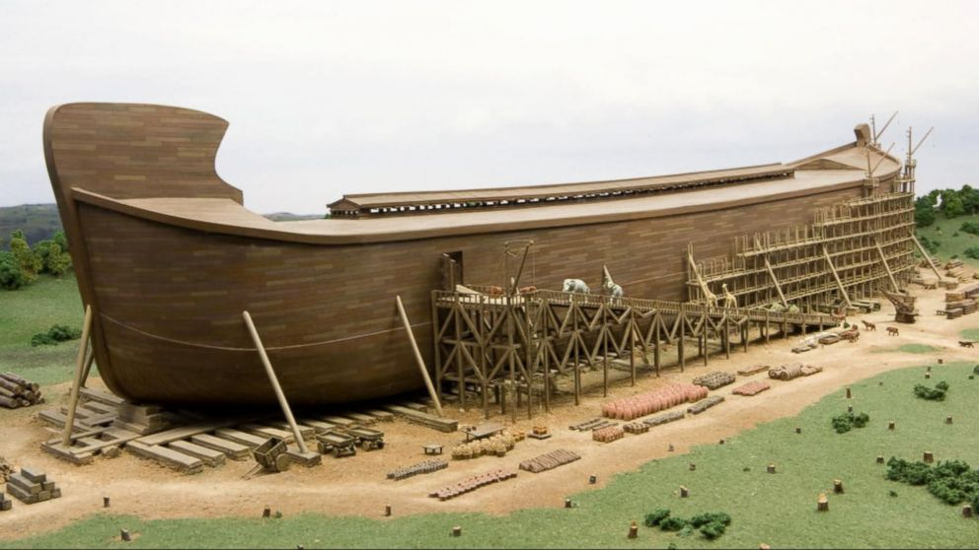
挪亚建造的方舟
上帝吩咐挪亚建造一只方舟
挪亚一家八口逃生
存留陆地生物
Notes:
6.（13'）老师讲解：挪亚建造的方舟
在这场全球性洪水灭世灾难之前，上帝特意吩咐挪亚建造一只方舟，好让信靠神的挪亚一家以及上帝要存留的陆地生物能在灾难中活下来。那么，方舟有多大呢？

Slide 25
方舟的结构
创世记6:14 你要用歌斐木造一只方舟，分一间一间地造，里外抹上松香。15方舟的造法乃是这样：要长三百肘，宽五十肘，高三十肘。16方舟上边要留透光处，高一肘。方舟的门要开在旁边。方舟要分上、中、下三层。
Notes:
方舟有多大？
我们一起读一下圣经关于方舟的结构说明，记载在创世记6:14-16里面：
创世记6:14 你要用歌斐木造一只方舟，分一间一间地造，里外抹上松香。15 方舟的造法乃是这样：要长三百肘，宽五十肘，高三十肘。16方舟上边要留透光处，高一肘。方舟的门要开在旁边。方舟要分上、中、下三层。

Slide 26
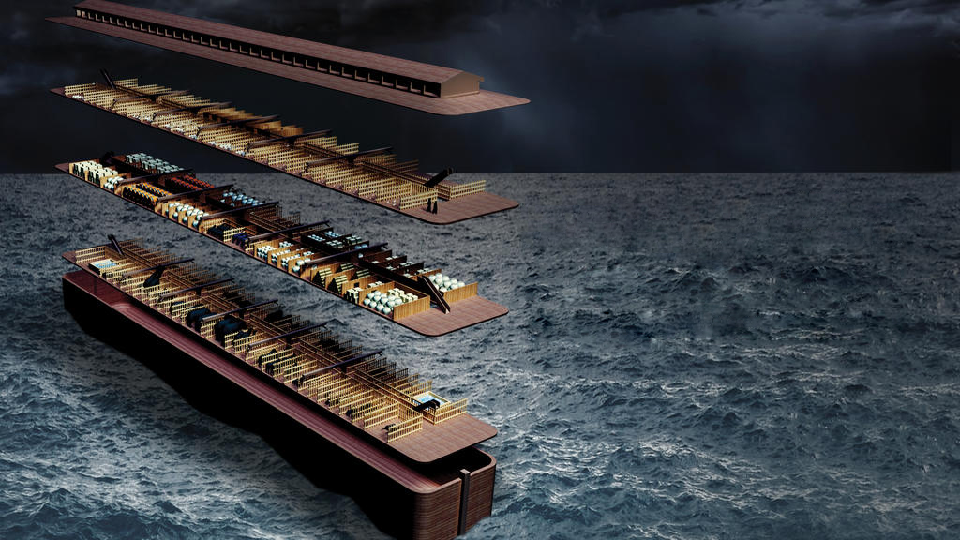
挪亚方舟的大小
长：137米
宽：23米
高：14米
体积：40000立方米
运货能力=522节铁路运货车厢，能装125280只绵羊大小的动物
Notes:
有圣经学者建构了这个方舟的模型图，并把数字换算成今天我们熟悉的单位。方舟长137米，宽23米，高14米。方舟内部有3层，总空间体积有4万立方米。圣经学者也计算出按照方舟的这个设计，它的运货能力相当于522节铁路运货车厢。如果你不熟悉铁路运货车厢的话，你可以记住，方舟能装12万5千多只绵羊大小的动物。
下一个问题：要上方舟的动物似乎有很多，那么方舟能装得下吗？

Slide 27

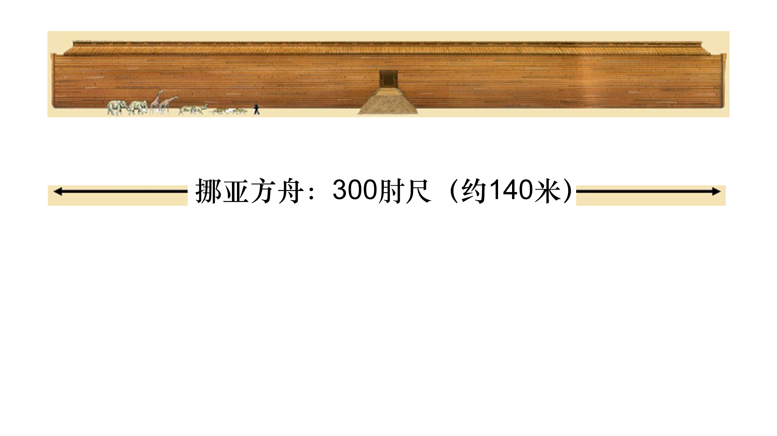
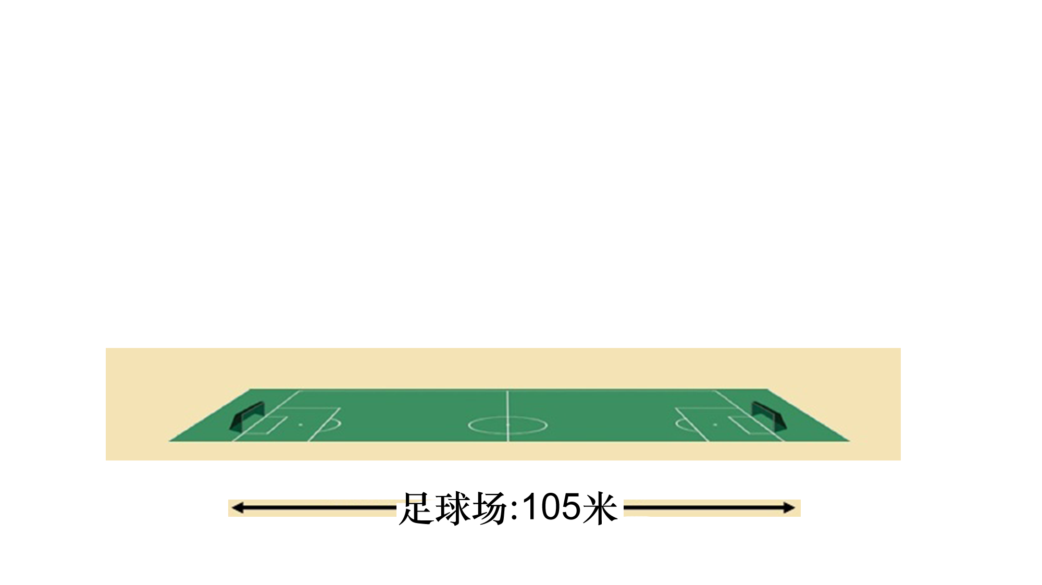
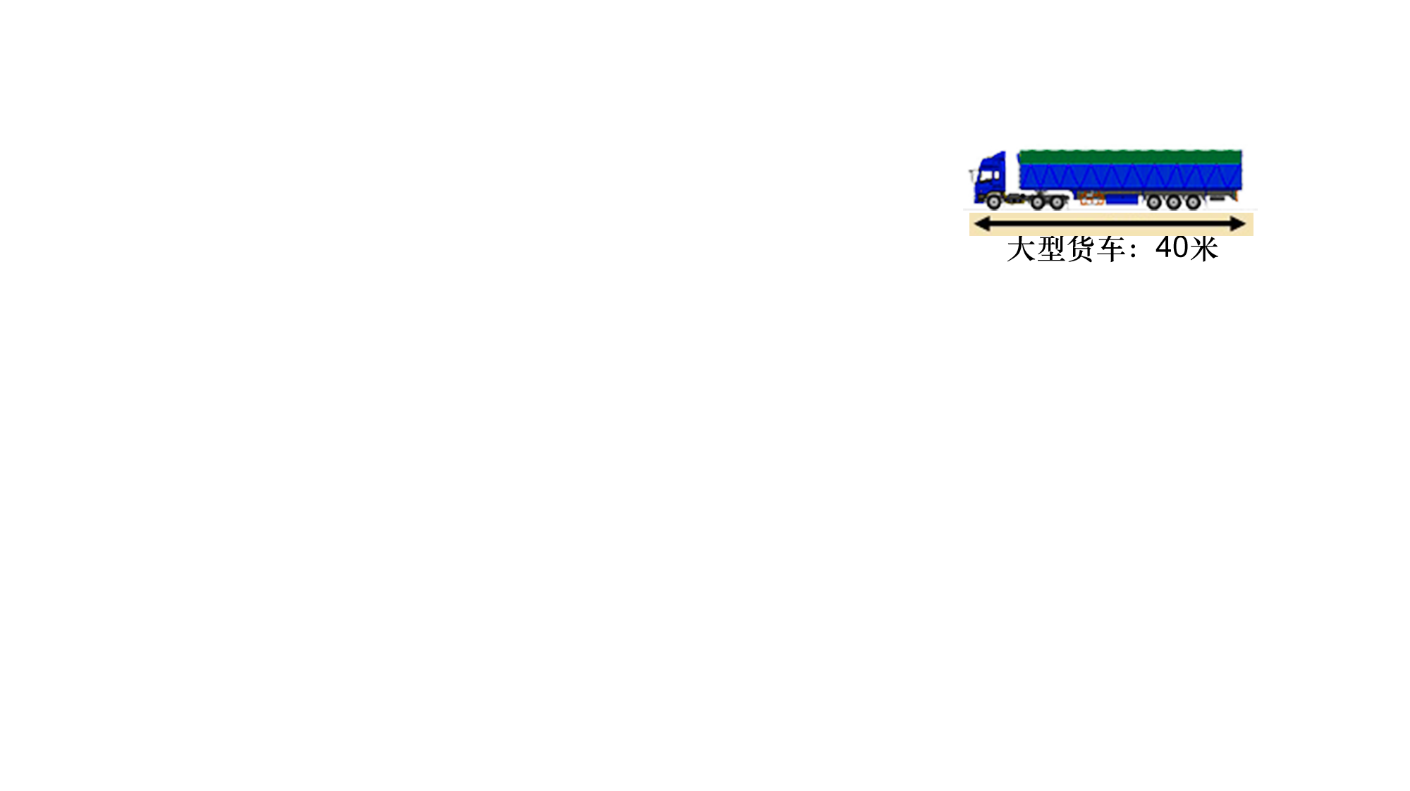
挪亚方舟的大小
人，动物
大型货车：40米
Notes:
看这个方舟的对比图，一个标准的足球场是105米，你们如果在标准足球场上运动过，就知道从一头跑到另一头有多远。那么方舟比标准的足球场要再长35米。（P击）再看左上角，这上面有大象，长颈鹿和一些其他动物，那个小黑点就是人。我们在动物园看到长颈鹿和大象都觉得它们很大，不过相比于方舟，一点也不大。（P击）再看右边的大型火车，一般是长40米，跟方舟一比，方舟的门开大一点，货车都能直接开进去，毫无压力。

Slide 28
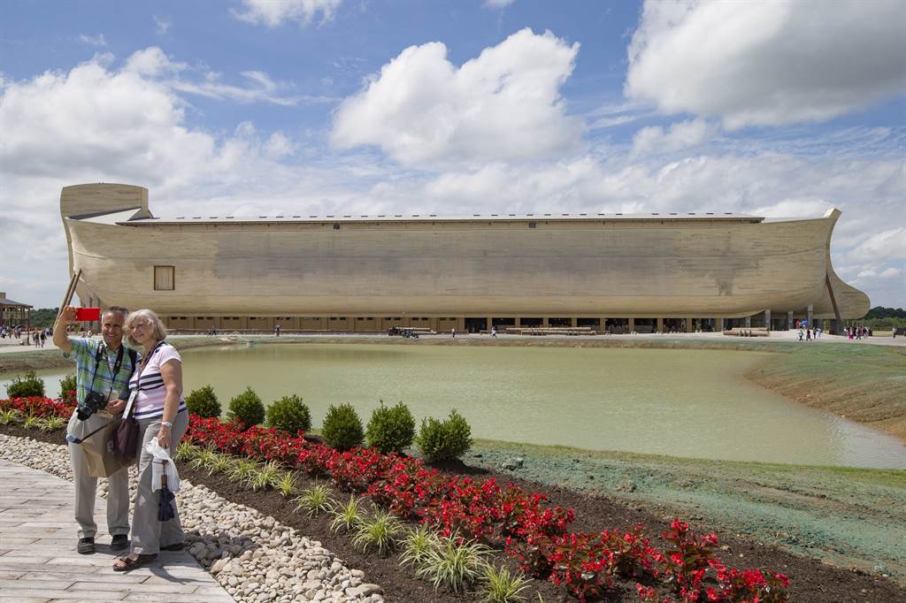
美国“答案在创世记”机构
的真实大小的方舟模型
Notes:
再来看一个真实的1:1还原的方舟模型。这张照片中是美国的一个创造论的机构，按照圣经记载的方舟尺寸，模拟建造的一艘挪亚方舟。（P击）注意看一下方舟旁边红框里的人，对比于方舟确实非常小。

Slide 29
挪亚带什么上方舟？
创世记6:19 凡有血肉的活物，每样两个，一公一母，你要带进方舟，好在你那里保全生命。20飞鸟各从其类，牲畜各从其类，地上的昆虫【爬行动物】各从其类，每样两个，要到你那里，好保全生命。21你要拿各样食物积蓄起来，好作你和它们的食物。……
7:15凡有血肉、有气息的活物，都一对一对地到挪亚那里，进入方舟。
Notes:
挪亚带什么上方舟？
方舟那么大，挪亚又要带什么上方舟呢？
在创世记6:19-21：“凡有血肉的活物，每样两个，一公一母，你要带进方舟，好在你那里保全生命。20飞鸟各从其类，牲畜各从其类，地上的昆虫【爬行动物】各从其类，每样两个，要到你那里，好保全生命。21你要拿各样食物积蓄起来，好作你和它们的食物。”
创世纪7:15：“凡有血肉、有气息的活物，都一对一对地到挪亚那里，进入方舟。” 根据这段经文，我们首先可以知道上方舟的动物，是按照他们的类来计算，每一类有一对。

Slide 30
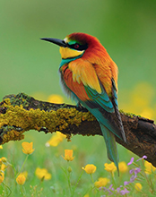
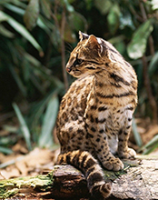

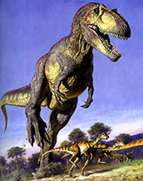
挪亚携带了：
陆地上会呼吸的动物：鸟类、哺乳动物、爬行动物（包括恐龙）等
两栖动物
Notes:
所以挪亚带上方舟的就是陆地上会呼吸的动物，包括鸟类、哺乳动物、爬行动物（包括恐龙），也许挪亚还带了一些两栖动物进入方舟。

Slide 31
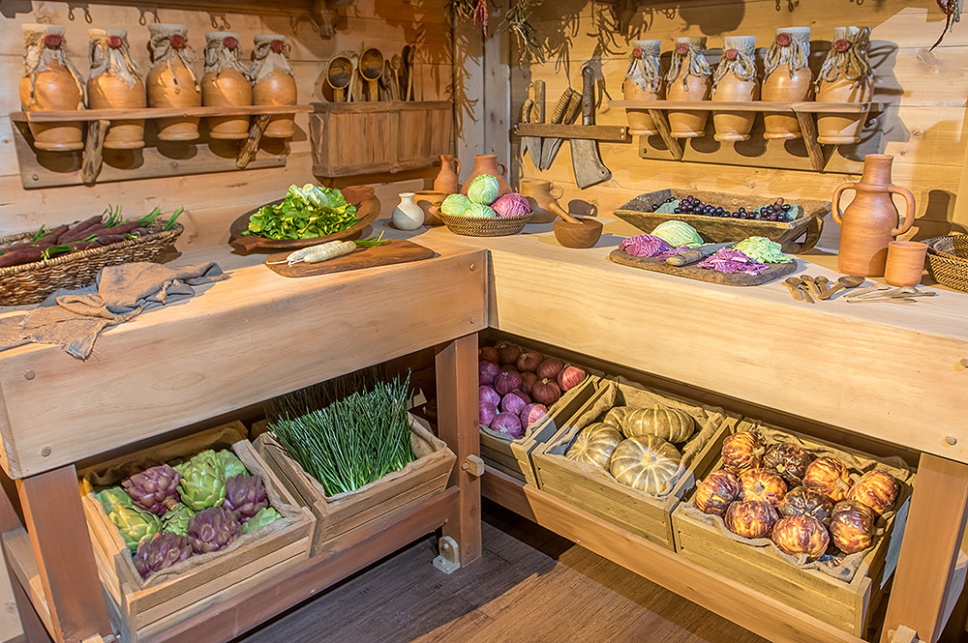
一年份的粮食
Notes:
除了动物，挪亚还需要带上人和动物一年吃的粮食，因为他们要在方舟里生活大概一年多的时间。

Slide 32

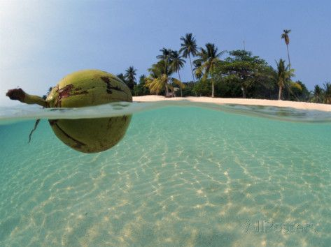
挪亚不需要带：
没有带：昆虫和植物。
它们的卵和种子会随植被漂浮在水面上，或埋在比较上层的沉积物中。
Notes:
另外，根据经文，挪亚没有带昆虫和植物。其实昆虫的卵会随植被漂浮在水面上，植物的种子也可以在水面漂浮很久，或埋在比较上层的沉积物中。这样洪水一退，这些卵和种子就可以在陆地上重新生长。这是符合现实和科学的，我们来看一个例子。

Slide 33
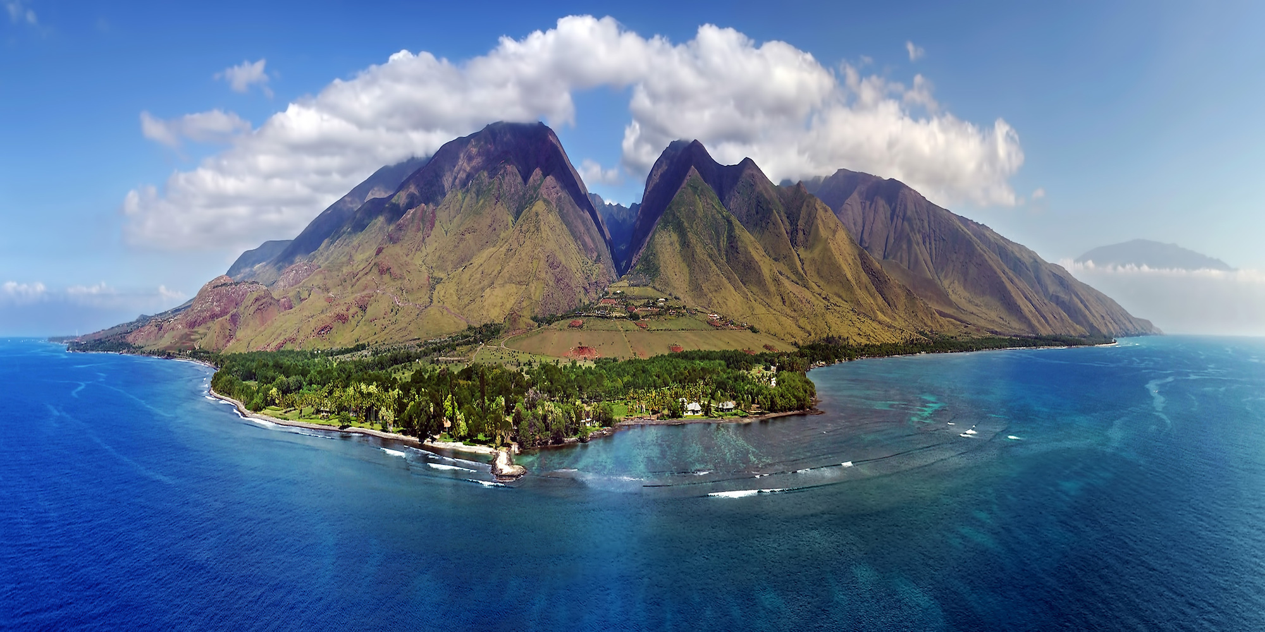
夏威夷是一个通过火山爆发而在海中形成的岛屿，它离大陆最少有3000公里的距离。
Notes:
夏威夷是一个通过火山爆发而在海中形成的岛屿，它离大陆最少有3000公里的距离。

Slide 34
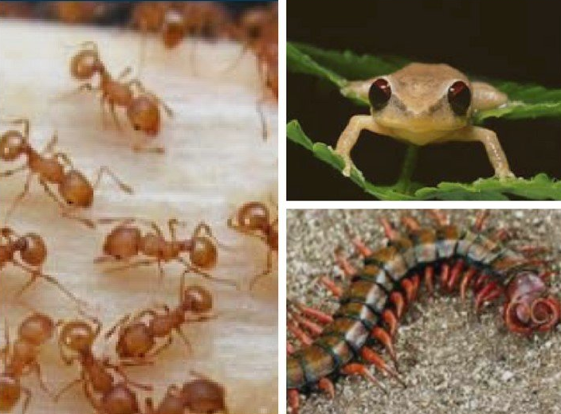

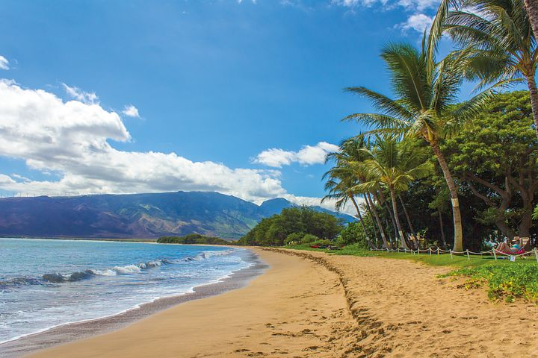
在没有人工提前种植和培育的情况下
岛上依旧有很多植物和昆虫
Notes:
在从来没有人工种植和培育的情况下，岛上依旧有很多植物和昆虫！世界上有很多类似夏威夷这样的大大小小的火山岛，上面也都有郁郁葱葱的植物和各种昆虫。所以我们可以确认挪亚不需要带植物和昆虫，在洪水退去以后，它们依然能够生长和繁殖。

Slide 35
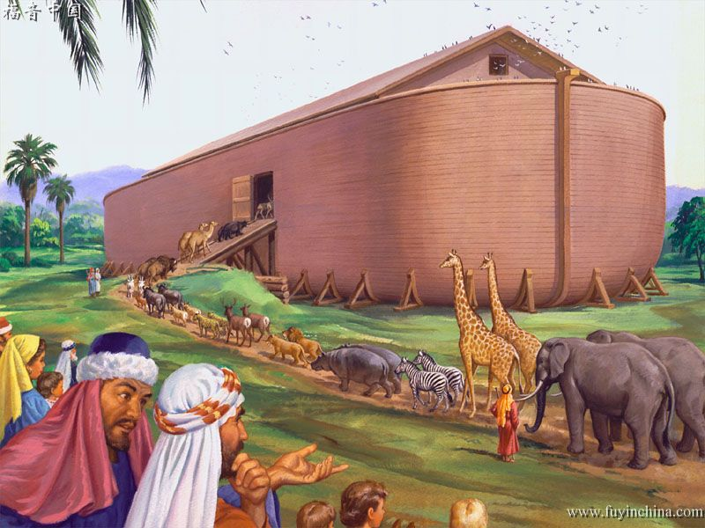
挪亚带多少动物上方舟？
如果圣经说的“类”对应的是分类学中的“科”，那么上方舟的就有1000对不同的动物，总共2000只。
参：创造论生物学家约翰·伍德墨尔普的《挪亚方舟的可行性研究》
Notes:
关于挪亚具体带了多少只动物上方舟的问题，其实已经有圣经学者做过统计。如果圣经说的“类”对应现代分类学中的“科”，那么上方舟的就有1000对不同的动物，总共是2000只。

Slide 36
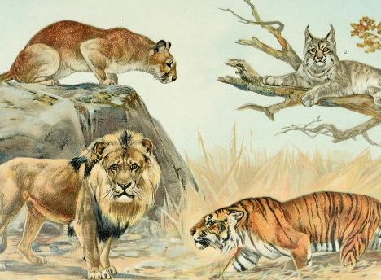
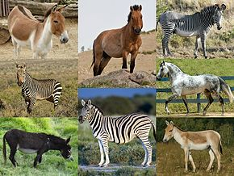
上方舟的动物数量
分类学：界—门—纲—目—科—属—种
圣经的“类”相当于“科”
猫 科
马 科
Notes:
我们在《物种起源》那一课也已经学过，圣经中各从其类的“类”相当于现代分类学中的“科”。狮子、豹和老虎都属于猫科，而马、斑马、驴等等，都属于马科。同一科的动物能够互相交配繁衍下一代产生不同的“属”或者“种”。

Slide 37
挪亚带多少动物上方舟？
如果圣经说的“类”对应的是分类学中的“科”
上方舟有1000对不同的动物，总共2000只
猫 科
马 科
Notes:
上方舟的动物是每一类上一对，那就意味着，上方舟的不是一对老虎、一对狮子，而是一对猫科的祖先。同理，马科也不是斑马上一对，白马上一对，而是一对马科的祖先上了方舟。今天所有的猫科动物都是这对猫科祖先的后代，而所有的马科动物都是那对上了方舟的马科祖先的后代。它们之间的区别就是由我们学过的变异导致的，变异不是进化。

Slide 38
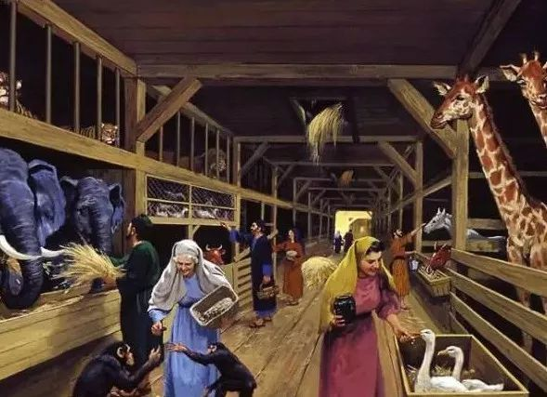
挪亚带多少动物上方舟？
每个“属”各带一对 ，就
要带 8000对（16000只）
动物上方舟。
方舟可以容纳12万5千只
绵羊大小的动物。
方舟足够大，可以装下这些动物和它们的食物。
Notes:
虽然圣经中的“类”对应现代分类学的“科”是最为合理的对应关系，但如果有人质疑“类”与“科”的对应关系计算，圣经学者也按照动物的“属”来统计过。如果每个“属”各带一对 ，就要带 8000对，1万6千只动物。而刚才让大家记住方舟可以容纳12万5千只绵羊大小的动物。所以即便是1万6千只动物加上它们一年的食物，方舟都不成问题。

Slide 39
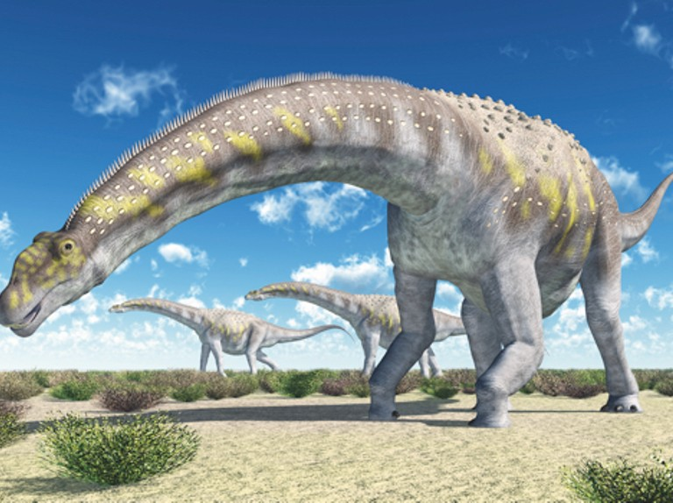
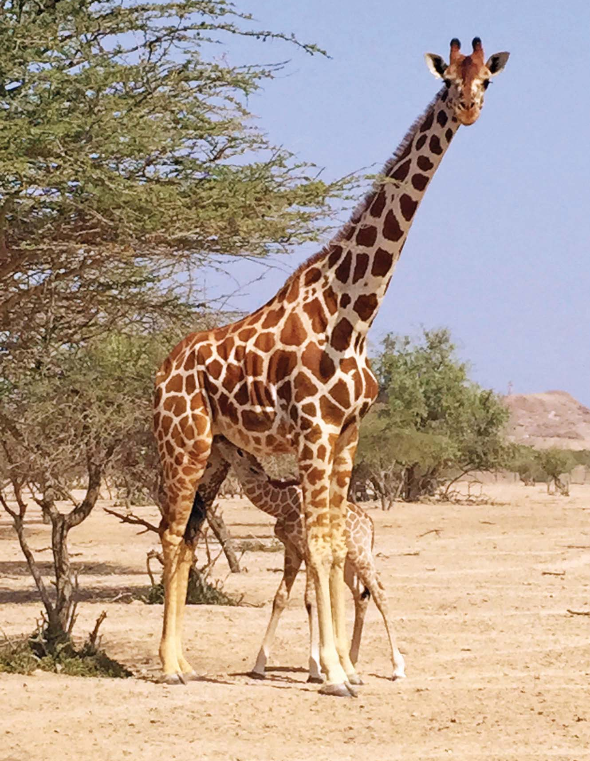
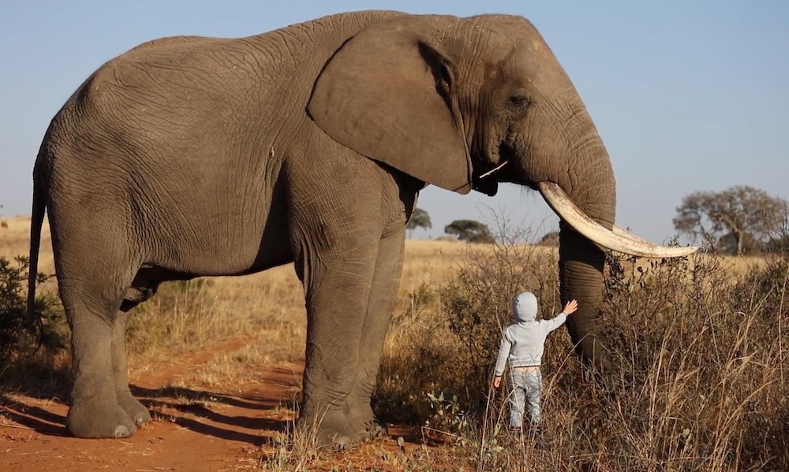
大型动物上方舟
七八吨重的非洲象
体积巨大的恐龙
长颈鹿的身高达6米
Notes:
不过还有一个很棘手的问题。陆地上有不少是体型巨大的生物，比如说体重有七八吨的非洲象，（P击）身高6米多的长颈鹿，（P击）还有我们熟悉的大型恐龙，它们怎么上方舟呢？

Slide 40
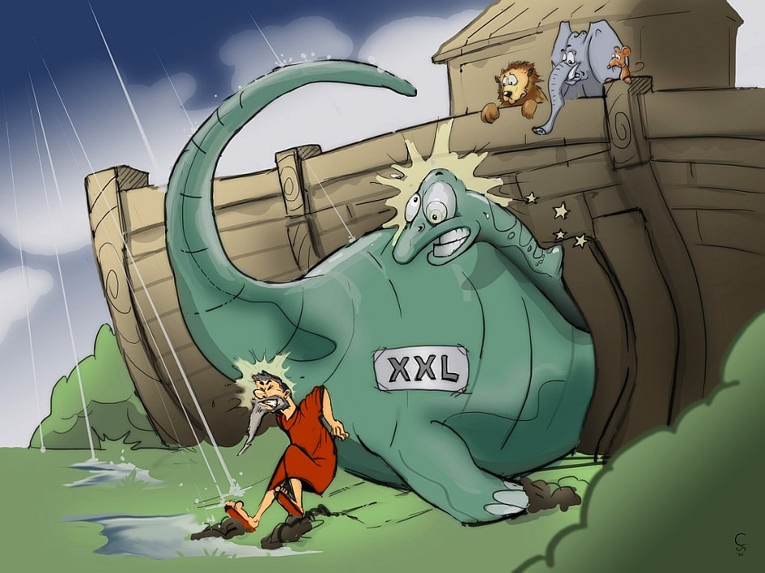
大型动物如何上方舟？
Notes:
大型恐龙是不是要这样上方舟呢？肯定不是。

Slide 41
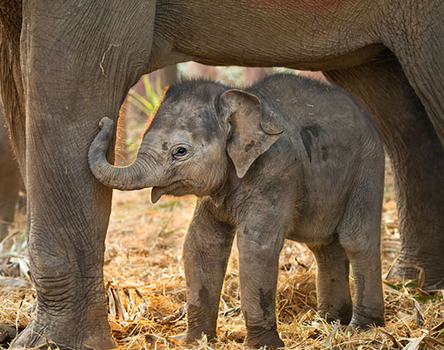
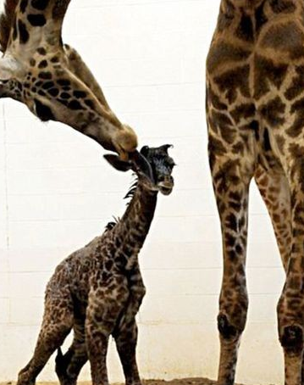
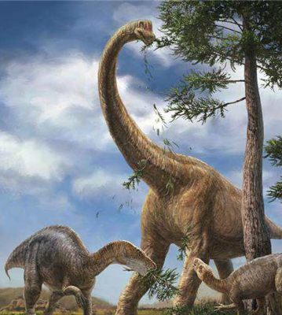
大型动物如何上方舟？
一只小象大概身高1米左右，长颈鹿幼崽体重54-68公斤，身高大概1.8米左右。
Notes:
聪明的挪亚其实可以带大型动物的幼崽上方舟的。一只小象大概身高1米左右，长颈鹿幼崽体重54-68公斤，身高大概1.8米左右。

Slide 42
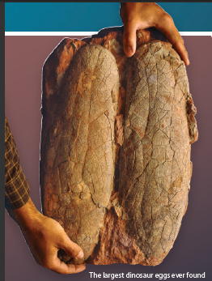
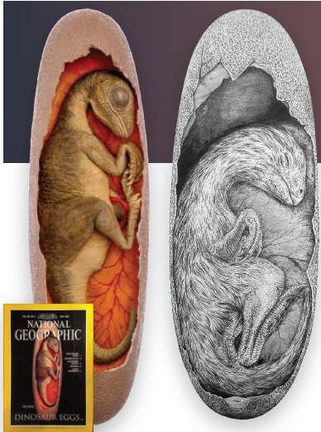
大型动物如何上方舟？
恐龙幼崽的重量和体型都不会太大，看看恐龙蛋的大小就可以知道了。
约50cm
目前找到的最大的恐龙蛋
Notes:
恐龙幼崽的重量和体型都不会太大，看看恐龙蛋的大小就可以知道了。我们看这个图，是目前找到的最大的恐龙蛋，长度约50厘米。从这般大小的恐龙蛋孵出的幼崽不会太大。

Slide 43
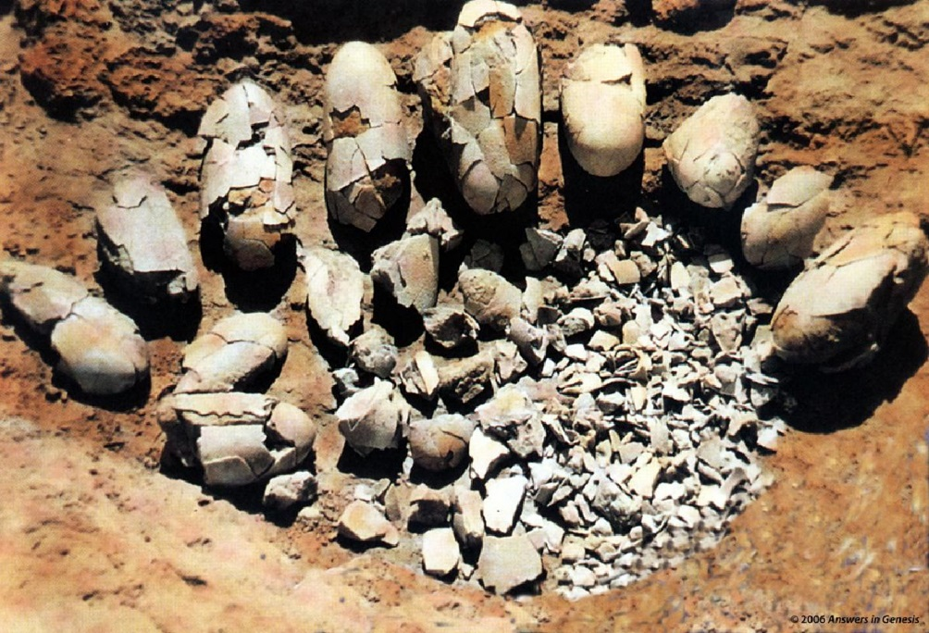
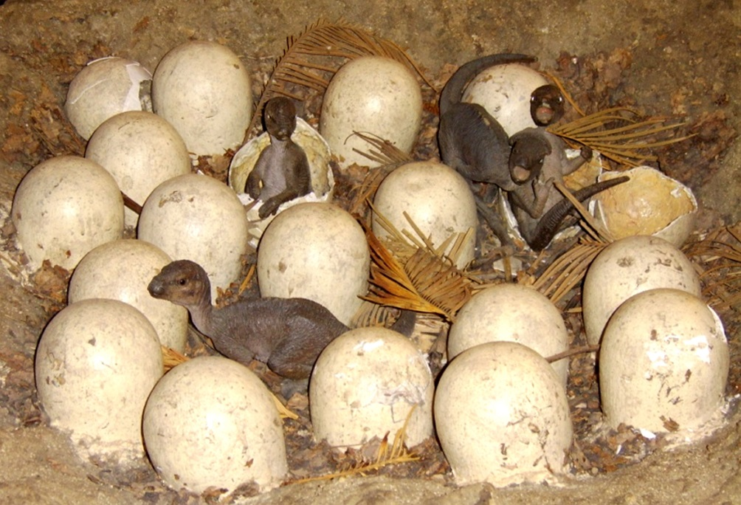
大型动物如何上方舟？
恐龙蛋化石
艺术家复原的幼龙
科学家研究发现，大型恐龙一般在5岁以后快速长大，年幼的中型恐龙差不多像绵羊，年幼的大型恐龙如公牛。
Notes:
科学家研究发现，大型恐龙一般在5岁以后才开始快速长大，年幼的中型恐龙差不多像绵羊，年幼的大型恐龙如公牛。 绵羊和公牛大小的动物，要上方舟就完全不是问题了。

Slide 44
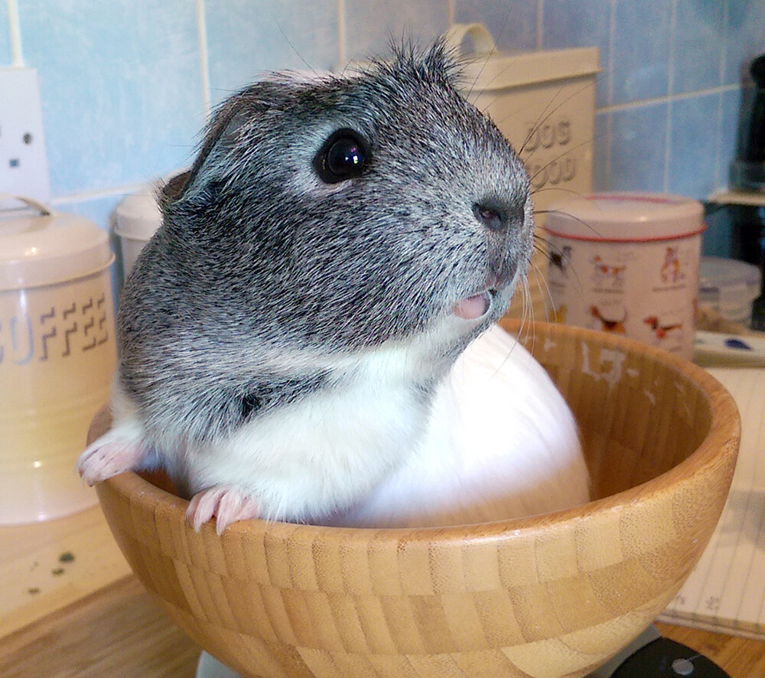
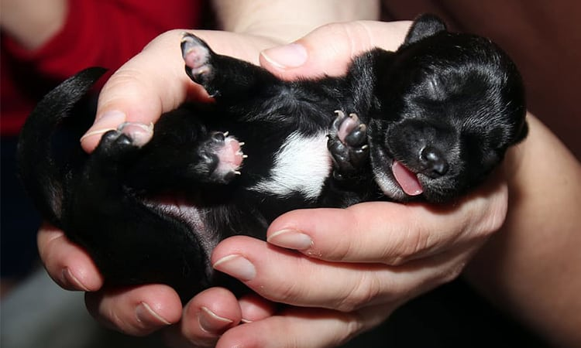
上方舟的大型动物其实并不多
小型动物比我们想象的要多得多，将所有居住在陆地上，有呼吸的动物统计起来，他们重量的中位数只有100克。
Notes:
虽然我们常常关注的都是大型动物，但动物世界里，中小型动物比我们想象的要多得多。如果将所有居住在陆地上，有呼吸的动物统计起来，他们重量的中位数只有100克。所以，上方舟的大多数动物都是中小型，而大型动物，挪亚可以带他们的幼崽，方舟完全可以装得下。

Slide 45
任务三
（限时1分钟）
三、判断题
挪亚方舟只有2层。 （ ）
挪亚没有带昆虫和植物上方舟。 （ ）
方舟能容纳12万5千只绵羊大小的动物。（ ）
恐龙没有上方舟。（ ）
Notes:
7.（3'）任务三：判断题
判断题（1分钟）。
挪亚方舟只有2层。（ ）
挪亚没有带昆虫和植物上方舟。 （ ）
方舟能容纳12万5千只绵羊大小的动物？（ ）
恐龙没有上方舟。（ ）
老师讲解：
1.（P击）错的。圣经记录方舟分上中下三层。
2.（P击）对的。因为昆虫的卵和植物的种子能够在洪水中保存下来，洪水以后重新生长繁衍。
3.（P击）对的，方舟很大。
4.（P击）错的。恐龙属于陆地爬行动物，肯定有上方舟。大型恐龙，挪亚可以带他们的幼崽上方舟。

Slide 46
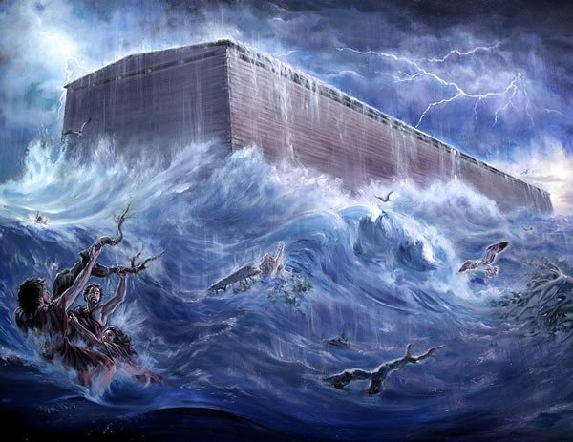
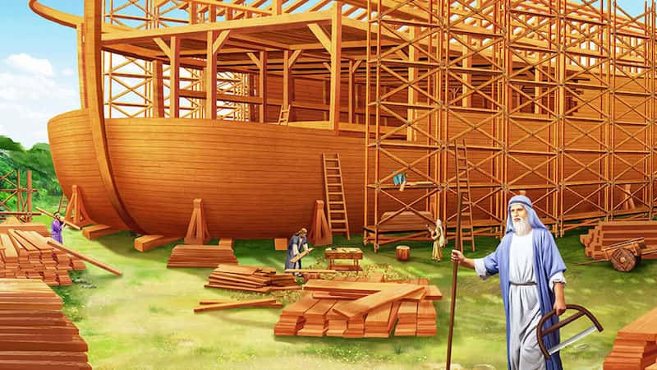
教训
挪亚洪水的目的：
审判
挪亚方舟的目的：
拯救
Notes:
最后我们来思考挪亚洪水和挪亚方舟给我们的教训和警戒。挪亚洪水的目的是毁灭那个全人类都堕落败坏的世代，由此可见（P击）这是一次上帝对那个世代的全人类的审判。而挪亚方舟的目的是让挪亚一家和上帝存留的动物能在毁灭中活下来。所以（P击）方舟其实是给要死在洪水灾难里的人的一个获救的方式。

Slide 47
上帝偏心挪亚？
Notes:
这么看来，上帝是不是对挪亚偏心，只让挪亚建方舟也只让挪亚一家人可以进方舟呢？不，其实，上帝已经提前告诫过全人类洪水会来。

Slide 48
挪亚方舟的实质：上帝的怜悯与拯救
创世记6:3 耶和华说：“人既属乎血气，我的灵就不永远住在他里面，然而他的日子还可到一百二十年。”
挪亚的寿命是950年，闪的寿命是600岁，亚伯拉罕的寿命是175岁。可见当时人的寿命是远远大于120年。
神预警当时的人类：悔改的时间和机会是120年，然后大洪水会发生。
Notes:
圣经在创世记6：3记录了神的一句话：“耶和华说：‘人既属乎血气，我的灵就不永远住在他里面，然而他的日子还可到一百二十年。’”这里说的日子还可以到一百二十年，不是指当时人的寿命。
（P 击）因为挪亚的寿命有950年，闪的寿命是600岁，亚伯拉罕的寿命是175岁。可见洪水以后的人，寿命是远远大于一百二十年。所以这里说的一百二十年，应该是神已经提前警告过当时的人类，然后给了120年的时间，希望他们当中有人愿意回转，离开罪并且顺服上帝的警告，可以进入方舟。因此，神吩咐造方舟的对象是挪亚，不过上方舟的机会，其实是给了当时全人类。

Slide 49
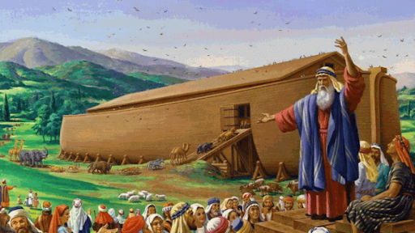
挪亚方舟的实质：上帝的怜悯与拯救
彼得后书2:5 神也没有宽容上古的世代，曾叫洪水临到那不敬虔的世代，却保护了传义道的挪亚一家八口。
Notes:
在彼得后书2:5说: “神也没有宽容上古的世代，曾叫洪水临到那不敬虔的世代，却保护了传义道的挪亚一家八口。” 挪亚传义道给谁呢？肯定是当时的人。

Slide 50
挪亚方舟的实质：上帝的怜悯与拯救
修建方舟是一个非常浩大的工程，工期应该很漫长
陆地上的各样动物一公一母上方舟
当时全人类应该都知道挪亚和方舟
Notes:
而且修建方舟是一个非常浩大的工程，工期应该很漫长，加上陆地上的各样动物一公一母的上方舟。由此可以肯定全球大洪水绝对不会是一件只有挪亚一家八口知道的秘密。那个时代一定有许多人，甚至应该是全人类都知道挪亚造方舟，也知道将会有毁灭全球的洪水来临。

Slide 51
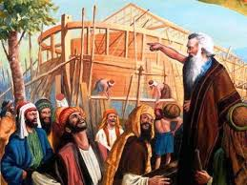
挪亚方舟的实质：上帝的怜悯与拯救
可惜当时的人们：
知道大洪水的警告
却不愿意相信
所以死在洪水中
Notes:
只可惜当时的人们知道大洪水的警告，却不愿意相信。他们知道却不信，不信就不会上方舟，最后他们不是因为自己犯了罪而完全无法得救，而是因为他们拒绝相信上帝的警告，所以没有上方舟就死在洪水中。

Slide 52
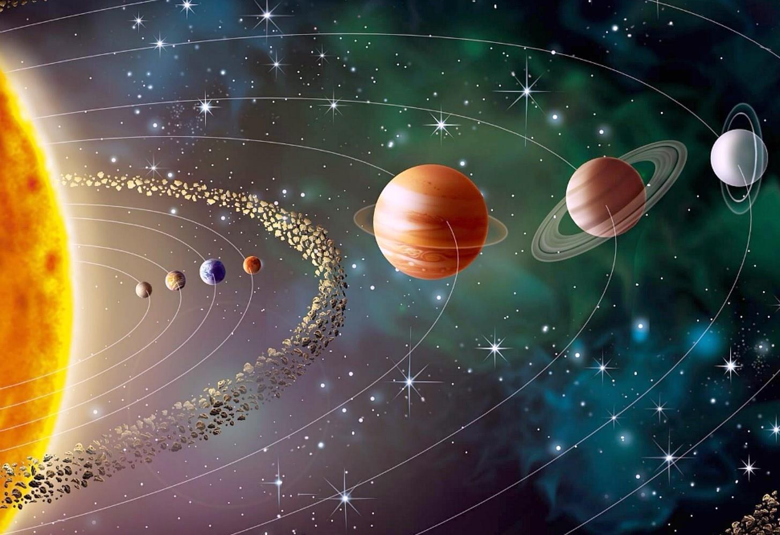
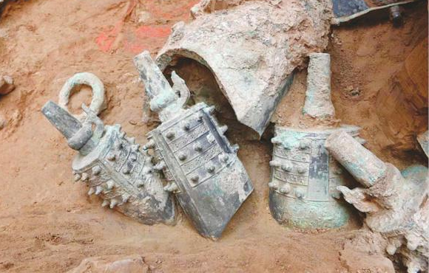
证实圣经是真理的三个步骤
1
2
3
第一：自然科学证实了创造者的存在。
第二：历史学与考古学证明圣经是准确的。
第三：圣经中预言的应验说明圣经中的上帝就是那位掌管历史和未来的独一真神。
Notes:
同学们还记得证实圣经是真理的三个步骤吗？
自然科学证实了创造者必定存在。
历史记载和考古发现说明圣经是准确的。而且，
圣经中应验的预言说明圣经中的上帝就是那位掌管历史和未来的独一真神。
我们可以把这三个步骤运用在挪亚洪水的事件中，这节课我们已经看到圣经记载挪亚洪水， 下节课我们将会看到这场全球洪水的地质学证据，这能让我们确认圣经是真实的历史。

Slide 53

挪亚洪水的历史：上帝对我们的警告
路加福音17:26 挪亚的日子怎样，人子的日子也要怎样。27 那时候的人又吃又喝，又娶又嫁，到挪亚进方舟的那日，洪水就来，把他们全都灭了 ……30 人子显现的日子也要这样。
Notes:
今天上帝要藉着挪亚洪水的历史警告我们，将来还有一次毁灭全球的审判。这个警告也已经写在圣经当中，路加福音17:26-30说：“挪亚的日子怎样，人子的日子也要怎样。 那时候的人又吃又喝，又娶又嫁，到挪亚进方舟的那日，洪水就来，把他们全都灭了 ……人子显现的日子也要这样。” 耶稣在这里通过一个对比，要告诉我们：

Slide 54
挪亚时代：绝大多数人
不相信有洪水的审判
不相信方舟的救赎
继续享受罪中之乐
都死于洪水灭世的灾难
现代：绝大多数人
不相信有死后的审判
不相信基督的救赎
继续享受罪中之乐
都要永远在地狱
Notes:
（P击）挪亚时代绝大多数人都不相信有洪水的审判，现代同样绝大多数人都不相信死后的审判。
（P击）挪亚时代绝大多数人都不相信上帝预备方舟的救赎，现代同样绝大多数人都不相信上帝预备基督的救赎。
（P击）挪亚时代绝大多数人即便知道洪水的警告和方舟的救赎，他们依然选择享受罪中之乐，今天的绝大多数人也一样知道审判和基督的救赎，却选择继续享受罪中之乐。
（P击）挪亚时代绝大多数人最后都死在了洪水灭世的灾难中，再无救赎。现代绝大多数人将来也同样要受到审判然后永远在地狱里，再无救赎。

Slide 55
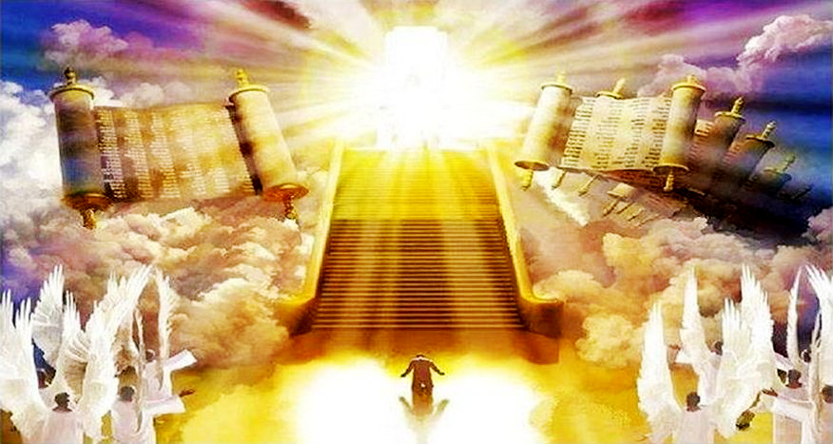
挪亚洪水的历史：上帝对我们的警告
人死后先受审判，而审判的结果:
要么在永远快乐的天堂，要么在永恒痛苦的地狱。
Notes:
所以同学们，你们已经学习过人死后会先受审判，而审判的结果:要么是在永远快乐的天堂，要么是在永恒痛苦的地狱。今天大家也看到了挪亚那个世代的人们的结局。老师盼望你们不要成为那些绝大多数将来死后永远在地狱里的人，而是希望你们都能像挪亚一样成为“与神同行”的人。

Slide 56
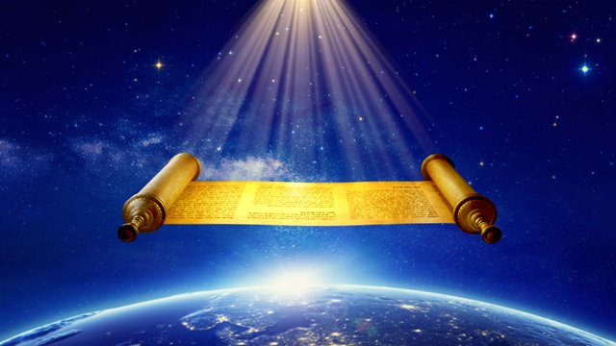
爱你的上帝在对你说：“孩子，将来确实有死亡，死后也确实有审判。你是愿意像挪亚一样相信接受我呢，还是会像大多数其他人一样弃绝我呢？”
Notes:
爱你的上帝也在对你说：“孩子，将来确实有死亡，死后也确实有审判。不过现在你还有时间还有机会，你是愿意像挪亚一样相信接受我呢，还是会像大多数其他人一样弃绝我呢？”
此处老师带领孩子一起做回应祷告。

Slide 57

下节课
再见！
Notes:
祷告结束。

